Slide 1
第4章 组合体的投影
4.1 组合体的形成
4.2 组合体三视图的画法
4.3 读组合体的视图
4.4 组合体的尺寸标注

Slide 2
4.1 组合体的形成
工程上的物体一般都可看作是由某些基本体组成的。在工程图中，常把由基本体组成的形体叫组合体。
圆筒（轴承）
支撑板
肋板
底板

Slide 3
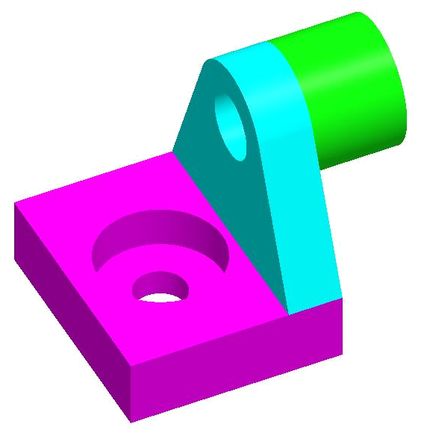
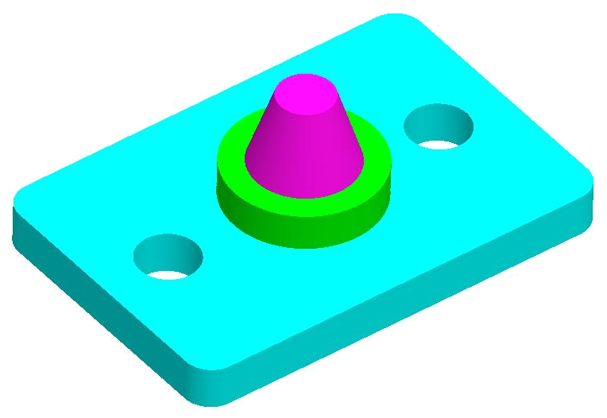
1.组合体的组合形式
组合体按构成方式可分为叠加、切割两种。
(1)叠加型组合体
叠加型组合体是由若干基本体叠加而成。
该立体由三部分组成：上面是水平圆柱，下面是长方板，中间是一块竖立板。
该立体由圆锥、圆柱、长方板三部分叠加而成。

Slide 4
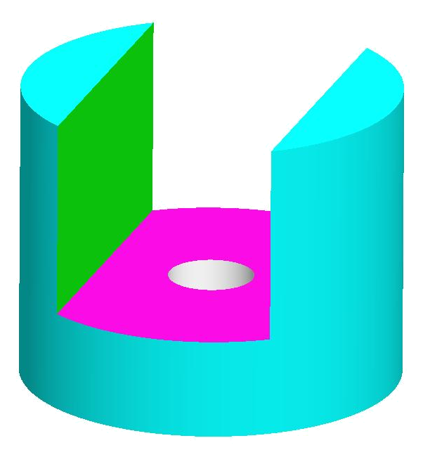
(2)切割型组合体
切割型组合体可看成由基本体经切割或穿孔后形成的。组合体被平面切割后，它的表面会产生一些交线，这是切割体的一大特点，这些交线在图上必须画出来。
如下图所示的形体，方槽可看作是由两个平行于圆柱轴线的平面和一个垂直于圆柱轴线的平面切出来的。表面产生的交线是直线段和圆弧。

Slide 5
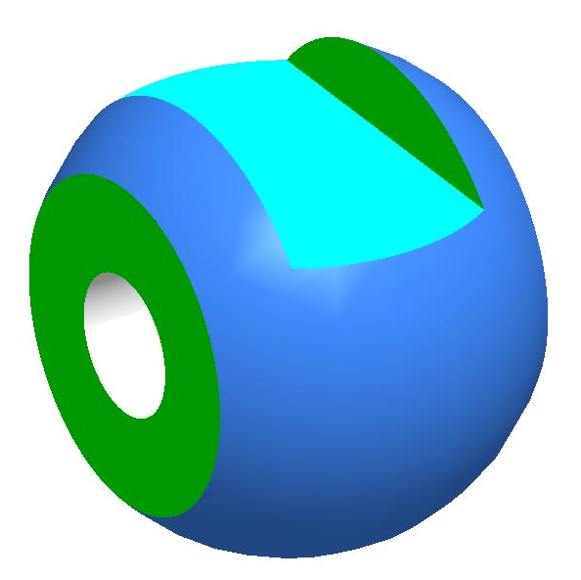
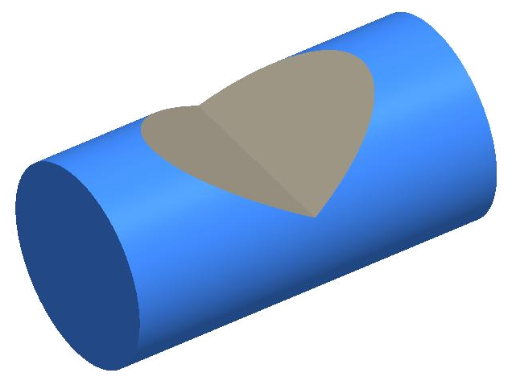
左图所示的形体可认为是球被四个侧平面和一个水平面切割而成。五个平面切割圆球的交线为圆或圆弧。球中间有一通孔。
右图所示圆柱上的缺口可看成是圆柱被两个正垂面切割而成。截切后圆柱面上的交线是两段椭圆弧。

Slide 6
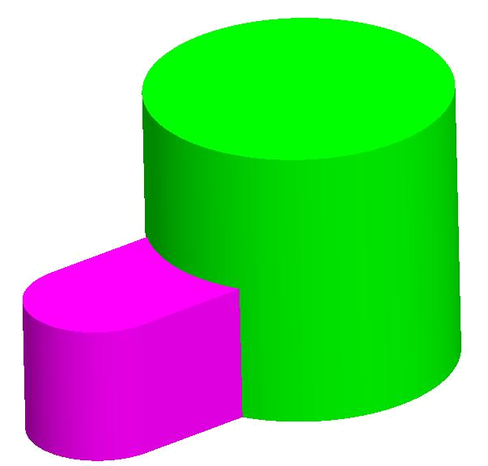
2.组合体上相邻表面间的连接关系
当两个简单立体在叠加和切割的时候，相邻两简单体表面之间的相对位置有三种:相交、相切、平齐。
(1)表面相交时，要画出交线的投影。

Slide 7
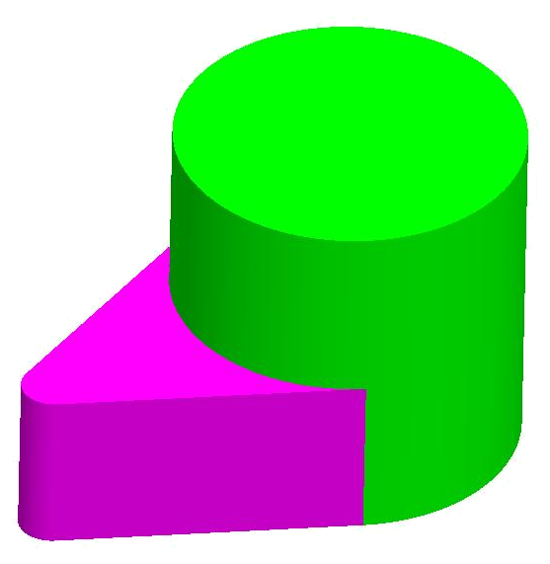
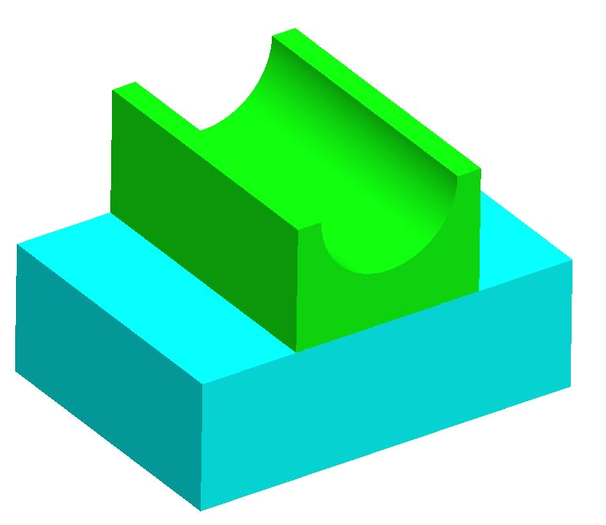
(2)表面相切时，相切处光滑过渡，不画线。
(3)表面平齐时，两形体叠加后它们的前后表面分别处于同一平面内，此时在视图上不画两表面的分界线。

Slide 8
两形体表面平齐
(a)平齐(共面)
(b)前平齐、后不平齐
(c)前、后均不平齐
无线
细虚线
实线

Slide 9
3.形体分析法及线面分析法
(1)形体分析法
形体分析法是根据组合体的组合形式，将组合体分为相互叠加、切割的若干个形体，然后分析各形体的形状和形体表面间的相互位置关系。它是画图、读图及尺寸标注的基本方法，可使复杂的问题简单化。
下图所示的组合体，可分解成由两个长方块和一个竖板三大块叠加而成。

Slide 10
用形体分析法画出下图所示组合体的三视图。
形体分析:可分为两个基本体（一个L型棱柱和一个三棱柱）或三个基本体（两个长方体和一个三棱柱）。
逐个画出各基本体。

Slide 11
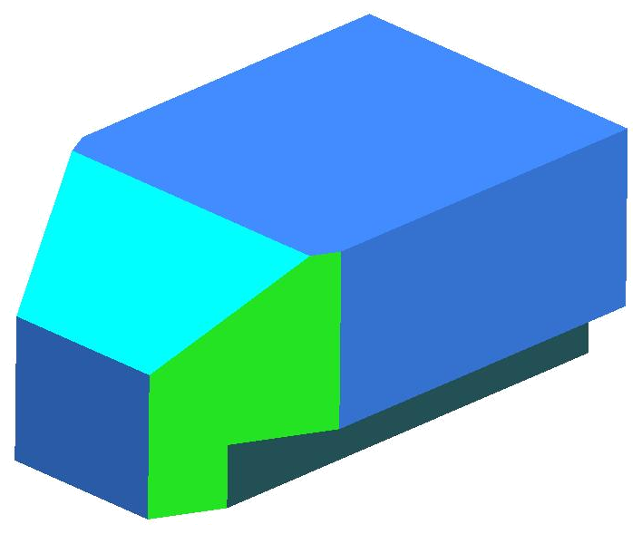
(2)线面分析法
组合体也可以看成是由若干面（平面或曲面）、线（直线或曲线）所围成的。线面分析法就是分析组合体视图中的某些线、面的投影关系,以确定组合体该部分形状的方法。以下图所示压块为例说明线面分析法的应用。

Slide 12
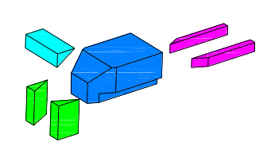
投影面的垂直面：一斜两类似
投影面的平行面：两线一实形
p'
p''
q'
q''
r'
s'
s''
r''
p
r
q
s

Slide 13
4.2 组合体三视图的画法
以轴承座为例，阐述画组合体视图的方法和步骤
1.形体分析
轴承座由圆筒、支承板、肋板、底板组成。
支承板、肋板和底板均是平面体。
支承板的左、右侧面与圆筒的外圆柱面相切。前面与圆筒的外圆柱面相交，产生交线,后面与底板的后表面共面。
肋板的左、右侧面及前面与圆筒的外圆柱面相交，在外圆柱面上均产生交线。
支承板和肋板在底板上面且左右对称，底板上面有两个小圆柱孔。

Slide 14
２. 主视图的选择(安放和投射方向)
选择原则:
1)自然安放位置（稳定性好）;
2)最能反映物体的形状和位置特征;
3)尽量减少其它视图中的细虚线。
C
D
B
A
A
B
C
D
经比较，A向反映物体的形状和位置特征更好, 优先选A向。

Slide 15
3.画三视图
(1)布置视图
画对称中心线、轴线及定位基准线。
画各形体步骤：
先整体，
后局部。
先定位置，
后画形状。
(2)逐个画各基本形体的三视图。
●
●
●
圆筒
支承板
1. 画圆筒
肋板
2. 画底板(挖孔）
●
●
3. 画支承板
4. 画肋板
底板

Slide 16
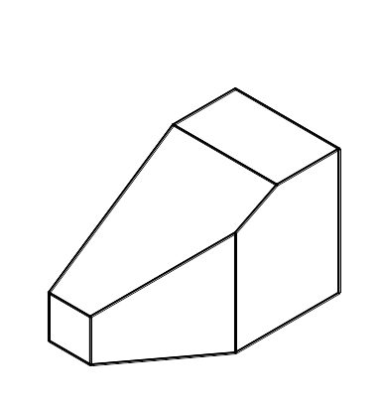
例4.1 求作组合体的三视图。
形体分析：
可看作长方块逐步切掉两块（左上角和左前角）。
3'
3 ''
1'
1 ''
3
2'
4'
4 ''
2 ''
1
4
1(2)
1.切左上角。
2
2.切左前角。
3(4)
用线面分析法求解
3.检查，加深。

Slide 17
归纳画组合体视图的方法和步骤：
1. 对组合体进行形体分析 —— 分解成基本形体,弄清各部分的形状及相对位置关系,分析各基本形体之间的表面连接关系。
2. 确定放置位置，选择主视图投射方向。
3. 选比例，定图幅，布置图纸（定三个方向的基准线）。
4. 画底图：逐个画出各形体的投影及其表面连接关系。
5. 用线面分析法检查图形，并加深。

Slide 18
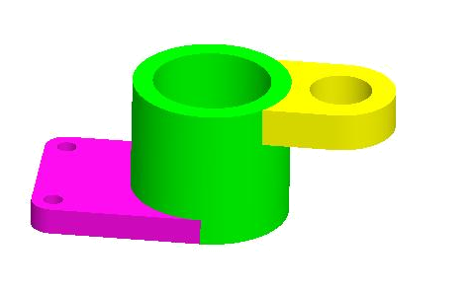
4.3 读组合体的视图
根据视图想象出组合体空间形状的全过程称为读图。画图是由“物”到“图”，而读图是由“图”到“物”，读图是画图的逆过程。
画图
读图
空间物体
三视图

Slide 19
1. 读图的基本要领
(1)读图时需要注意的几个问题
①要把几个视图联系起来进行分析
有两个视图相同的组合体图例

Slide 20
有一个视图相同的组合体图例

Slide 21
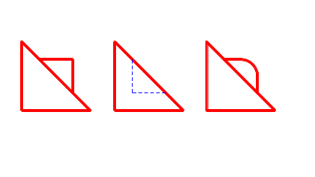
②注意抓特征视图
形状特征视图
——最能反映物体形状特征的那个视图。
形状特征视图

Slide 22
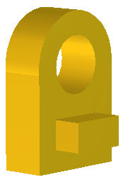
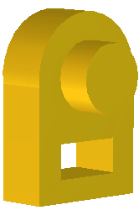
位置特征视图
----最能反映物体各基本体相对位置特征的那个视图。
(哪个是凹？哪个是凸？)

Slide 23
(2)理解视图中图线和线框的含义
①视图上每条图线的含义
图框表示圆柱面
图线为平面的投影
积聚性平面或曲面；
面与面的交线；
图线表示为圆柱转向轮廓线
曲面的转向轮廓线。
●
②视图上每个封闭线框的含义
图线表示为圆柱面
平面；
图框表示平面
图线表示面与面的交线
曲面或相切组合面。
●

Slide 24
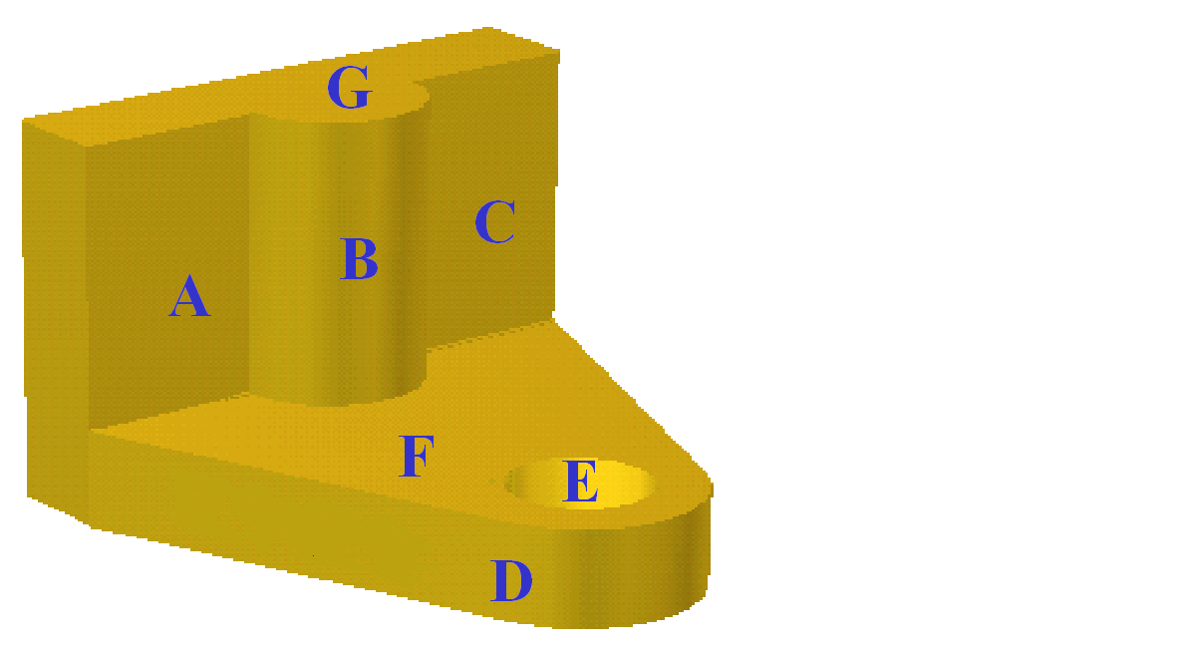
(3)视图上相邻线框或相套封闭线框的意义
① 视图上相邻线框表示两个面不共面，可能代表 相交的两表面或错开的两表面。
G面
F面

Slide 25
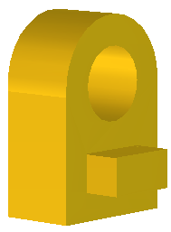
② 视图上封闭线框里面套小线框可能是凹孔（坑）或凸台。

Slide 26
2.读图的方法和步骤
形体分析法
读图的方法
线面分析法
读图时：一般先用形体分析法分析，分析不出时用线面分析法。
读图的步骤：
划线框分形体
对投影想形状
定位置,综合起来想整体
(a)划线框，分形体
以特征视图为主，配合其它视图,进行初步的投影分析和空间分析，划出线框，分出基本形体。

Slide 27
(b)对投影，想形状
利用“三等”关系，找出每一基本形体的三个投影，想象出它们的形状。
(c)定位置,综合起来想整体
在读懂每部分形体的基础上，进一步分析它们之间的组成方式和相对位置关系，从而想象出整体的形状。
*线面分析攻难点
一般情况下，形体清晰的组合体，用上述形体分析法读图就可以解决。但对于一些较复杂的组合体，特别是切割型组合体，单用形体分析法还不够，需采用线面分析法。

Slide 28
(1)叠加式组合体
对于叠加式组合体，首先要将其分解为若干个基本体，分析每一基本体的形状特征和彼此之间的位置关系及表面连接关系，从而弄清图中每一条线、每一个封闭图线的含义，最后综合起来构思出组合体的整体形状。

Slide 29
例4.2 读三视图。
划线框，分形体；
三个形体
对投影，想形状；
底板

Slide 30
竖板

Slide 31
肋板

Slide 32
定位置，综合起来想整体。

Slide 33
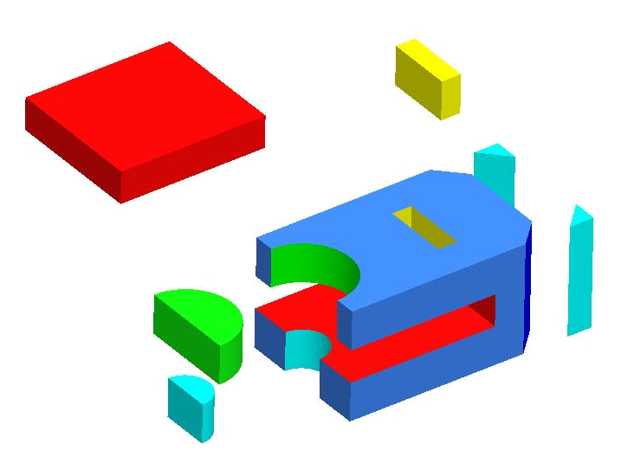
(2)切割式组合体
切割式组合体，首先应分析切割体的原形，其次分析截切面在切割体上所产生的交线的形状和投影。通常在采用形体分析法的基础上，运用线面分析法。

Slide 34
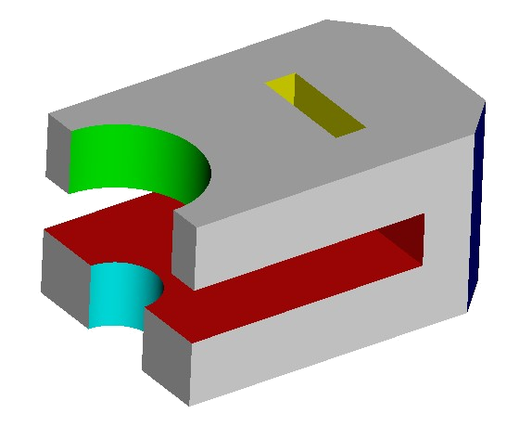

Slide 35
4.4 组合体的尺寸标注
视图只能表达组合体的形状，而组合体的大小由标注的尺寸来确定。
1.组合体尺寸标注的基本要求
(1)正确 尺寸标注要符合国家标准的规定。
(2)完整 尺寸标注必须齐全，所注尺寸要能完全确定零件的形状和大小，但不能有多余重复尺寸，也不能遗漏尺寸。
(3)清晰 尺寸布局合理，尽量标注在形状特征明显的视图上，关联尺寸应尽量集中标注，排列整齐便于看图。

Slide 36
2.基本体的尺寸标注

Slide 37
3.组合体的尺寸标注
按照形体分析法，可将组合体分解成由若干形体组合而成，标注出各形体大小的尺寸（即定形尺寸），标注出各形体的相对位置尺寸（即定位尺寸），最后根据组合体的结构特点，调整各尺寸，标注出它的总体尺寸。
在标注尺寸时要选择尺寸基准。一般可选择组合体的对称平面、底面、重要的端面以及回转体的轴线等作为尺寸基准。
下面以轴承座为例，说明组合体视图上尺寸标注的方法和步骤:
1）形体分析；
2）选定尺寸标注的主要基准；
3）逐个标注各形体的定形、定位尺寸，综合考虑，调整尺寸，标注整体尺寸。

Slide 38
四个形体

Slide 39
轴承座尺寸标注
宽度方向主要基准
高度方向主要基准
1.底板
2.圆柱筒
3.支承板
4.肋板
长度方向主要基准

